Slide 1



Slide 2





Giải Bóng chày thế giới
PLAY
PLAY
BASEBALL CUP
Notes:
Ms Huyền Phạm - 0936.082.789 – YOUTUBE: MsPham. Facebook: Dạy và học cùng công nghệ.

Slide 3



40 + 15
94 - 14
16 + 50
86 - 13
Phép tính nào có kết quả bé hơn 60:
40 + 15
Notes:
Ms Huyền Phạm - 0936.082.789 – YOUTUBE: MsPham. Facebook: Dạy và học cùng công nghệ.

Slide 4
1
6
4
5
99 – 5□ = 44
Chữ số cần điền vào ô trống là:
5
Notes:
Ms Huyền Phạm - 0936.082.789 – YOUTUBE: MsPham. Facebook: Dạy và học cùng công nghệ.

Slide 5
14 + 14 = 20
24 – 14 = 18
31 + 6 = 36
35 – 10 = 25
Phép tính nào có kết quả đúng:
35 – 10 = 25
Notes:
Ms Huyền Phạm - 0936.082.789 – YOUTUBE: MsPham. Facebook: Dạy và học cùng công nghệ.

Slide 6





Bài 5:
Ôn tập phép cộng, phép trừ (không nhớ) trong phạm vi 100

Slide 7





Notes:
Bài giảng được thiết kế bởi: Phạm Duyên

Slide 8
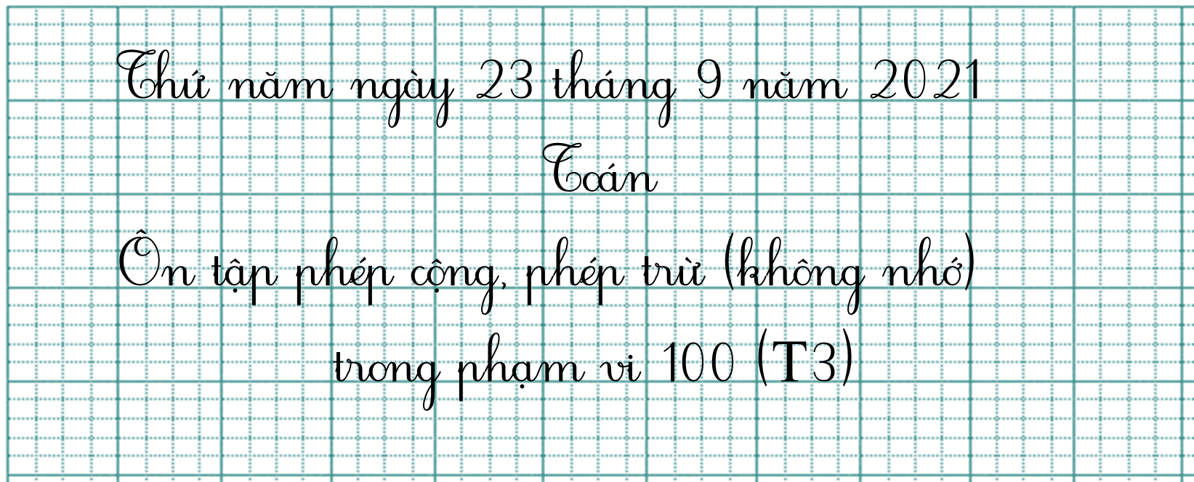

Slide 9

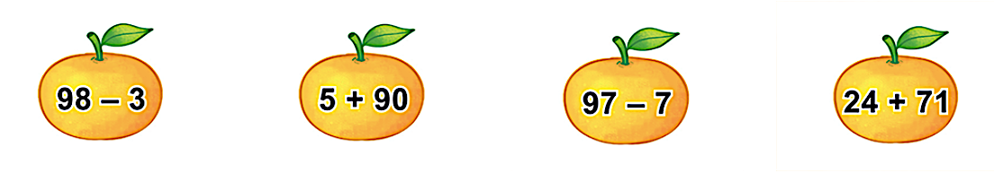
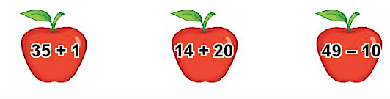
1
a) Những phép tính nào dưới đây có cùng kết quả?
90
95
95
b) Phép tính nào dưới đây có kết quả bé nhất?
36
34
59

Slide 10
2
Số?
a) 10 + = 20 b) 30 - = 20
c) 50 + = 70 d) 80 - = 40
10
?
10
?
20
?
40
?
3
Tính:
50 + 18 - 45 =
76 - 56 + 27 =
23
68
47
20

Slide 11
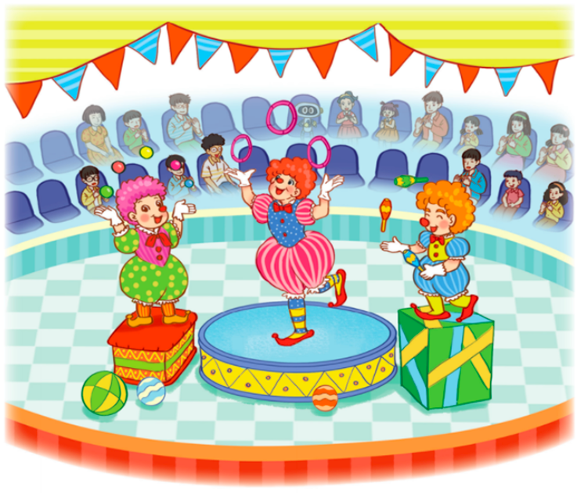



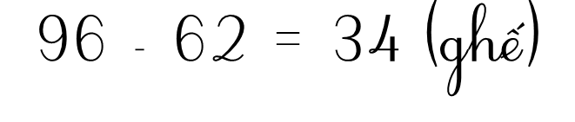

4
Một rạp xiếc có 96 ghế, trong đó có 62 ghế đã có khán giả ngồi. Hỏi trong rạp xiếc còn bao nhiêu ghế trống?
trống

Slide 12
5
Số?
12
10
33
59
19
28
?
4
3
13
5
6
20

Slide 13

CHÀO TẠM BIỆT

